Slide 1

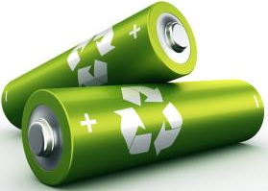
Recyklace drobného elektra a baterií
Recyklační zpravodaj
Lucie Schmidtová

Slide 2

Proč recyklovat ?
ochrana životního prostředí
úspora přírodních zdrojů
úspora energie
ekonomické výhody
zodpovědné chování ke společnosti

Slide 3
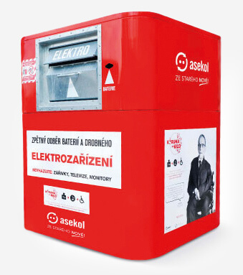
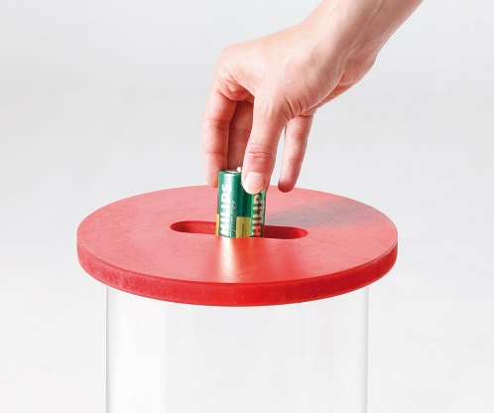
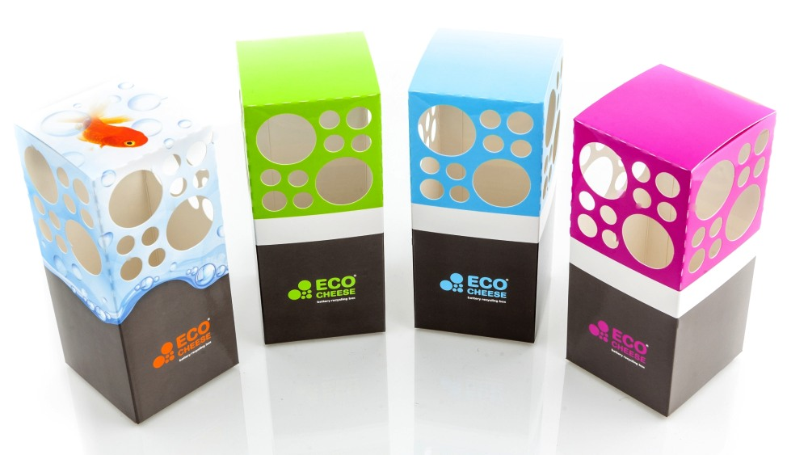
Jak recyklovat ?
nádoby na malé elektro
sběrné dvory
některé obchody

Slide 4
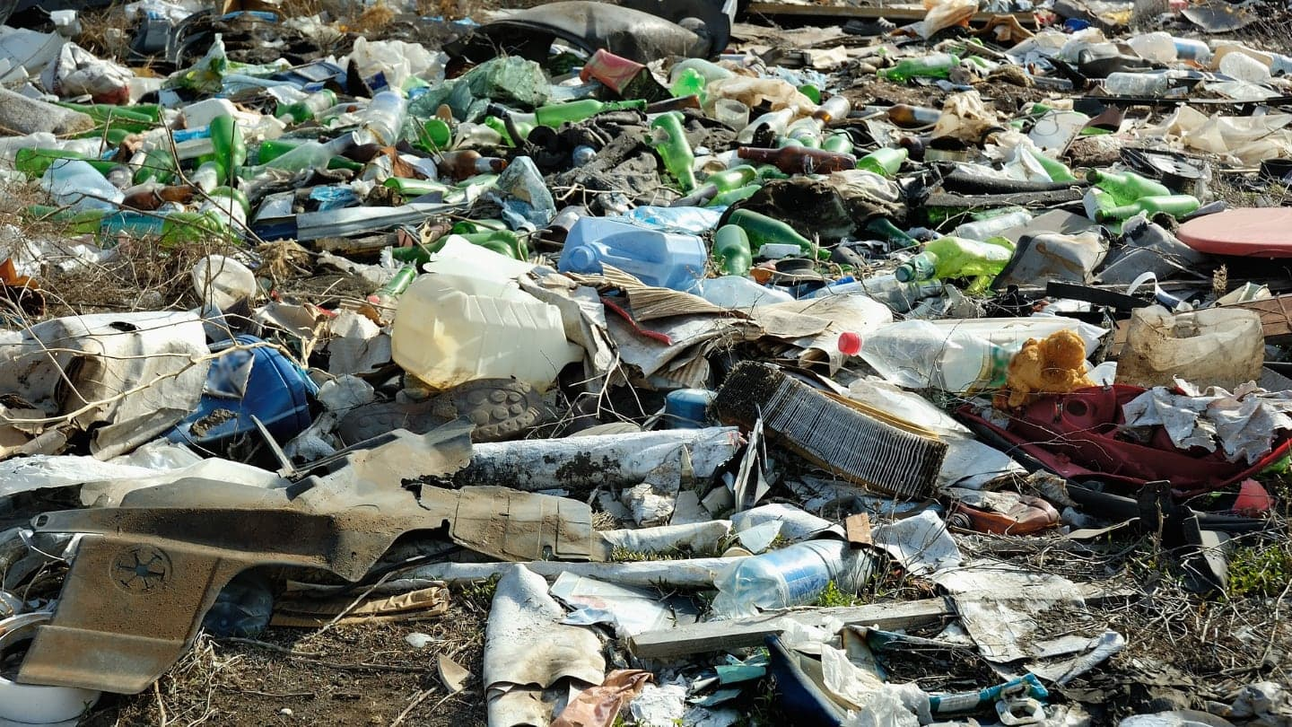

Následky netřídění odpadu
znečištění přírody a životního prostředí
zdravotní rizika
větší emise skleníkových plynů
vyšší náklady pro obce i stát
ohrožení zvířat a ekosystémů

